Slide 1


Palvelumatkan jatkaminen
Miten leosta lioniksi ‑polkua tuetaan
Leoneuvojien ja leojohtajien koulutus

Slide 2


Tavoitteet
Notes:
Tämä koulutus antaa yleiskuvan erilaisista leoille saatavilla olevista palvelupoluista ja pureutuu syvemmin leo-lion-jäsenohjelmaan, lionsklubien tyyppeihin sekä neuvojille ja johtajille annettaviin palkintoihin.
Nämä diat on tarkoitettu leoneuvojille ja leojohtajille, jotta he saavat tietoa siirtymisestä leosta lioniksi.
Pikafakta: vuonna 2019 tehdyssä kyselyssä valtaosa leoista ilmoitti, että palvelumatkan jatkaminen lionina oli heille tärkeää. Siirtymisaste leosta lioniksi on kuitenkin alle 10 %.

Slide 3
Miksi tukesi on tärkeää
Notes:
Leoneuvoja on tavallisesti ensimmäinen ja näkyvin yhteys, joka leolla on laajempaan lionsklubiperheeseen.
Hänen tehtävänsä on
kannustaa leojen ja heidän lionsklubinsa jäsenten välistä suhdetta
auttaa leoja tekemään suunnitelma palvelun jatkamiseksi Lions Clubs Internationalissa.
Leon suhde hänen lionsklubiinsa ei ala hetkestä, jolloin pyydät häntä ryhtymään lioniksi, vaan se kestää koko leokokemuksen ajan.
Joitakin leojen auttamiskeinoja
Järjestäkää yhteisiä leojen ja lionien palveluprojekteja.
Yrittäkää saada leot tuntemaan olonsa tervetulleeksi lionien kokouksissa ja tapahtumissa – silloin kun he vielä ovat aktiivisia leoja – ennen kuin ajattelette kutsuvanne heidät uusiksi lionjäseniksi.
Positiivisilla roolimalleilla ja kokemuksilla on merkitystä! Erittäin positiivinen kokemus syntyy siitä, että ihmiset tuntevat olonsa kunnioitetuksi ja tärkeäksi ryhmälle ja sen tarkoitukselle.
Vähäisen osallistumisen tai epäonnistumisen tunne voivat saada leojen motivaation vähenemään.

Slide 4
Ilmoita leojen palvelusta jo TÄNÄÄN
Notes:
Palvelusta ilmoittaminen MyLCI:ssä on erittäin tärkeää leojen palvelumatkan kannalta. Se johtuu tästä:
He saavat viestejä matkansa jatkamisesta vain, jos heidän palvelustaan ilmoitetaan järjestelmässä.
He näkevät MyLCI:ssä oman vaikutuksensa vuosien ajalta.
Heidän palvelunsa auttaa heitä saavuttamaan kelpoisuusvaatimukset – leojen on palveltava vähintään yhden vuoden ja yhden päivän ajan, jotta he voivat osallistua leosta lioniksi ‑ohjelmaan.

Slide 5
Kartan suunnitteleminen
Notes:
Neuvojana sinun tehtäväsi on tarjota kartta, joka antaa leoille useita vaihtoehtoja, jotta he voivat jatkaa palvelumatkaansa lioneina.
Keskustele heidän tulevaisuudensuunnitelmistaan heidän kanssaan. Selvitä, mitä he aikovat.
Ymmärrä eri vaihtoehdot, mahdollisuudet ja haasteet, joita leoilla on nykyään verrattuna omiin kokemuksiisi.
Kannusta heitä jatkamaan palvelua ja kehittämään johtajuustaitojaan.
Tarjoa heille erilaisia polkuja lionsjäsenyyteen – näytä heille, miten lionsjäsenyys joustaa.
On helppoa ajatella: ”Leot eivät halua ryhtyä lioneiksi. Heillä tulee olemaan kiire koulussa, joten he palaavat myöhemmin.” Nämä seikat toimivat muistutuksina sinulle ja leoille:
Koulut kaikkialla maailmassa ovat täynnä opiskelijoita, jotka ovat liittyneet palveluklubeihin ja ‑organisaatioihin.
Jotkut koulut itse asiassa vaativat palvelemista, jotta opiskelija pysyy hyvässä asemassa.
Vapaaehtoistunnit kuuluvat nykyään stipendivaatimuksiin sekä monipuolisiin ansioluetteloihin.

Slide 6

Tärkeitä seikkoja
Leot hyötyvät positiivisesta suhteesta lioneihin jo aikaisessa leomatkan vaiheessa.
Leojen ilmoittaminen Lions Clubs Internationaliin varmistaa, että leot saavat viestejä, tunnustusta vuosien palvelusta sekä kelpoisuuden leo-lioniksi.
Auta leoja tekemään suunnitelma palvelun jatkamisesta Lions Clubs Internationalissa.
Notes:
Tarkastelemme nyt tästä osiosta muistettavia tärkeitä seikkoja.
Seuraavissa dioissa tarkastellaan leo-lion-jäsenyystyyppiä sekä leoja kiinnostavia lionsklubivaihtoehtoja.

Slide 7
Leosta lioniksi ‑ohjelma

Slide 8




Jäsenohjelma leoille, jotka ovat valmiita ryhtymään lioneiksi
Kelpoisuus
entinen leo
palvellut leona yli vuoden ajan
18–35-vuotias.
Lisätietoja
Notes:
Leosta lioniksi ‑ohjelma on jäsenohjelma ainoastaan leoille, jotka ovat valmiita ryhtymään lioneiksi.
Tämä on lionsjäsenyystyyppi, se ei ole osa leo-ohjelmaa.
Kelpoisuusvaatimusten ymmärtäminen on tärkeää. Nykyisen tai entisen jäseneksi pyrkivän leon on myös täytettävä seuraavat kriteerit:
palvellut leona vähintään yhden vuoden ja yhden päivän ajan
18–35-vuotias.
Nykyinen leo voi siirtyä suoraan leo-ohjelmasta tähän lionsjäsenyystyyppiin. Vastaavasti entinen leo, joka on lähtenyt Lions Clubs Internationalista, voi palata järjestöön ja liittyä leo-lionjäsenenä, jos hän vielä täyttää ohjelman vaatimukset.
Siirry leo-lion-tietokorttiin napsauttamalla diassa olevaa Lisätietoja-linkkiä.

Slide 9

Edut
50 %:n alennus kansainvälisistä jäsenmaksuista
vapautus liittymis- tai perustamismaksusta
tunnustus leon palveluvuosista lion-tietoihin
ainutlaatuinen leo-lionjäsenen rintaneula
leo-lionjäsenyyden nimen tunnistus
ammatillinen LinkedIn-verkostointiryhmä
stipendimahdollisuudet
kelpoisuus palvella leo-lion-hallituksen yhteyshenkilönä.
Lisätietoja
Leojen kiinnostuksen kohteiden mukaan laadittu ohjelma
Notes:
Heinäkuussa 2018 silloinen kansainvälinen presidentti Gudrun Yngvadottir nimitti ensimmäisen leo-lion-hallituksen yhteyshenkilön ohjelman lisäetuna.
Kansainvälinen presidentti nimittää joka vuosi kaksi leo-lion-hallituksen yhteyshenkilöä edistämään leo-lion-ohjelmaa ja edustamaan nuoria lionsjäseniä ja leoja ympäri maailmaa.
Monet piirit ja moninkertaispiirit ovat noudattaneet tätä mallia ja kutsuneet nuoria johtajia hallitustensa äänioikeudettomiin virkoihin saadakseen tietoa nuorille jäsenille tärkeistä asioista.
Vuonna 2019 leot antoivat palautetta kyselyssä ja mainitsivat jäsenetuja, jotka ovat tärkeitä heille, kun he päättävät lionjäseneksi ryhtymisestä. Parannettu leo-lion-ohjelma käynnistettiin tammikuussa 2020.
Voit lukea lisää kustakin edusta, kun napsautat dian Lisätietoja-linkkiä.

Slide 10
Leo-lionjäsenen rintaneula
ainoastaan leo-lionjäsenille
vain tällä hetkellä aktiiviset leo-lionit saavat käyttää sitä
ei tarkoitettu rintaneulojen vaihtoon.
Lisätietoja
Notes:
Lions Clubs International lähettää joka kuukausi ilmaisen leo-lionjäsenen rintaneulan uusille leo-lionjäsenille, jotka on lisätty MyLCI:hin edellisen kuukauden aikana.
Leo-lionit voivat ostaa lisää rintaneuloja Lions Clubs Shop ‑kaupasta.
Vain leo-lionit saavat käyttää näitä rintaneuloja. Niitä ei ole tarkoitettu rintaneulojen vaihtoon eikä niitä saa lahjoittaa ihmisille, jotka eivät ole leo-lionjäseniä.

Slide 11

Stipendimahdollisuudet
Leo-lionin kulttuurivaihdon edustajan stipendi
yksi leo-lion-stipendin saaja kustakin vaalipiiristä
taloudellista tukea saajan vaalipiirin ulkopuolella järjestettävään foorumiin osallistumista varten
mahdollisuus palvella kansainvälisesti.
Lisätietoja
Kokeneempien lionjohtajien instituutin (ALLI) leo-lion-stipendi
yksi leo-lion-stipendin saaja kustakin vaalipiiristä
taloudellista tukea ALLI-instituuttiin osallistumista varten.
Lisätietoja
Notes:
Leo-lionin kulttuurivaihdon edustajan stipendi:
tarjoaa yhdelle leo-lionille kustakin vaalipiiristä mahdollisuuden osallistua muuhun foorumiin kuin omaansa
tukee leo-lionin osallistumista vähintään yhteen foorumin sponsoroimaan palveluprojektiin
taloudellista tukea ehdot täyttäviä matkustus-, ateria- ja majoituskuluja varten sekä hyväksytyt korvaukset.
LCI:n kokeneempien lionjohtajien koulutusinstituutti (ALLI):
yksi leo-lion-stipendi vaalipiiriä kohti
taloudellista tukea asioihin, joita ALLI-ohjelma ei korvaa, sekä hyväksytyt korvaukset.
Molempien stipendien tiedot ovat saatavilla leo-lion-ohjelman verkkosivulla.

Slide 12


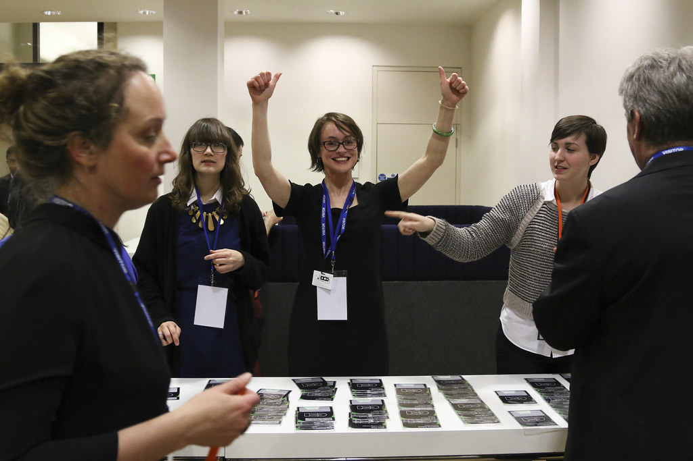
Ammatillista verkostoitumista
Yksityinen LinkedIn-ryhmä
maailmanlaajuinen leo-lionien verkosto
luo oma ammatillinen yhteysluettelosi
jaa palveluideoita
keskustele johtajuus-
resursseista ja keskeisistä taidoista.
Notes:
Leo-lionien yksityinen LinkedIn-ryhmä on ammatillinen verkostointiryhmä leo-lioneille, jotta he voivat:
esittää kysymyksiä
julkaista resursseja
jakaa taitoja ja tietoja koulusta, työstä ja palvelusta.
Haluatko osallistua? Ota yhteyttä jäsenjaoston nuorten lionien asiantuntijaan tai Maailmanlaajuisen toimintaryhmän asiantuntijoihin, niin saat tietoa alueellasi järjestettävistä johtajuutta ja ammatillista kehittymistä koskevista tapahtumista, jotka voidaan julkaista tässä leo-lionien LinkedIn-ryhmässä.

Slide 13

Samanaikainen
leo- ja lionjäsenyys
Lisätietoja
Notes:
Samanaikainen jäsenyys on houkutteleva mahdollisuus leo-lioneille. Nämä ovat kriteerit:
Jos leo-lionilla on vahva suhde leoklubiinsa, hän voi jatkaa palvelemista leoklubissaan samalla kun hän palvelee lionsklubissaan.
Hänen on oltava vähintään 18-vuotias Alpha-leona ja enintään 30-vuotias Omega-leona.
Samanaikainen jäsenyys päättyy jäsenen täyttäessä 30 vuotta.
Voit lukea lisää samanaikaisesta jäsenyydestä, kun napsautat dian Lisätietoja-linkkiä.

Slide 14
Lionsklubien tyypit,
jotka kiinnostavat nuoria lioneita

Slide 15

Leo-lionsklubit
vähintään 20 perustajajäsenen joukossa on oltava vähintään 10 entistä leoa
palvelu muiden entisten leojen ja ystävien kanssa
leo-lionien ja nuorten lionien yhteisöjen perustaminen.
Lisätietoja
Notes:
Leo-lionsklubit tarjoavat leoille ja lioneille mahdollisuuden perustaa nuorten lionien palveluyhteisöjä ja erikoistua heille itselleen tärkeisiin palvelualoitteisiin.
Kaikenikäiset lionit voivat liittyä leo-lionsklubiin
Alle 31-vuotiaat ei-leo-lionit ovat myös oikeutettuja saamaan saman alennuksen ja vapautuksen kansainvälisistä jäsenmaksuista kuin heidän leo-lion-ystävänsä Nuori aikuinen ‑jäsentyypissä.
Yli 30-vuotiaat jäsenet voivat liittyä leo-lionsklubiin, mutta he eivät ole oikeutettuja leo-lionien alennuksiin.
Lisätietoja on LCI:n verkkosivustossa.

Slide 16
Kampuslionsklubit
ja opiskelijajäsenyys
loistava klubivaihtoehto leo-lioneille
vähintään 20 perustajajäsenen joukossa on oltava vähintään 5 opiskelijajäsentä
opiskelijajäsenten alennusohjelma.
Lisätietoja
Notes:
Yliopisto-/kampuslionsklubit tarjoavat mahdollisuuden siirtyä leosta lioniksi.
Leot voivat liittyä leo-lion-jäsenyysohjelmassa muiden nuorten lionien kanssa, jotka liittyvät opiskelijajäseninä.
Opiskelijajäsenet 30-vuotiaaksi saakka
puolet kansainvälisistä jäsenmaksuista
vapautus perustamis-/liittymismaksusta.
Yli 30-vuotiaat opiskelijajäsenet (kampuslionsklubissa)
alennettu perustamis-/liittymismaksu on 10,00 USD.
Lisätietoja on kampuslionsklubien verkkosivulla.

Slide 17
Klubivaihtoehdot
Liitännäisklubit
klubin perustaminen vähintään viiden jäsenen kanssa
leo-lionit ja muut nuoret lionit tapaavat ja palvelevat itsenäisesti.
Lisätietoja
Teemaklubit
yhteiset kiinnostuksen kohteet, ammatit, kulttuuri, harrastukset tai elämänkokemukset
teemakategorian valinta, jotta klubin jäseniä tai palvelun keskittymiskohteita voidaan kuvailla ainutlaatuisella tavalla.
Lisätietoja
Notes:
Liitännäisklubit
Sponsoroivan lionsklubin liitännäisklubin perustamiseen tarvitaan vain viisi jäsentä.
Pääklubin tuen avulla jäsenet voivat kokoontua ja valita sydäntään lähellä olevia palveluprojekteja.
Teemaklubit
Tuovat yhteen jäsenet, joita yhdistää samanlainen palvelukohde, kulttuuri, elämänvaihe, kumppanuus, urheilulaji tai harrastus tai mitkä tahansa ainutlaatuiset ominaisuudet, joita klubi tai sen jäsenet haluavat korostaa.
Kaikki klubit ja liitännäisklubit voivat olla teemaklubeja. Esimerkiksi:
Kampuslionsklubien jäsenet, jotka opiskelevat terveydenhuoltoalaa tai muita ihmisille tarjottavia palveluita saattavat haluta erikoistua tarjoamaan paikkakunnillaan vastaavia palveluita, kuten antaa tukea syöpäsairaille lapsille tai tehdä yhteistyötä huumeiden käyttöä ehkäisevissä ohjelmissa.
Leo-lionsklubien jäsenet ja leo-lions-liitännäisklubit voivat valita erityisen kategorian, joka kuvaa parhaiten klubin jäseniä tai sen tarjoamaa palvelua.
Lisätietoja on lionien liitännäisklubien ja teemaklubien verkkosivuilla.

Slide 18
Leosta leo-lioniksi
Helpot siirtymisvaiheet

Slide 19

Helpot vaiheet
leo-lioniksi liittymiseksi
Tarkista leo-lion-jäsenyyskelpoisuus
Päätä, mikä klubityyppi toimii parhaiten jokaiselle jäsenelle
TÄRKEÄÄ: Muistuta lionsklubin presidenttiä tai sihteeriä, että hän ilmoittaa jäsenyystyypiksi ”Leo-Lion” MyLCI:ssä.
Notes:
Leot, lionsklubien sihteerit ja presidentit voivat käyttää Leo-Lion -todistusta (LL2) listana klubitietojen pitämiseen. LL2-lomaketta ei tarvitse toimittaa LCI:lle.
Suorita Leosta lioniksi siirtäminen MyLCI:n avulla.

Slide 20
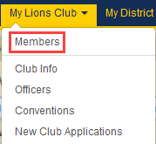
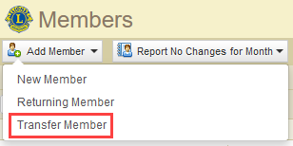
Leojen siirtäminen lioneiksi käyttämällä MyLCI:ta
1.)
Aloita Oma lionsklubini -valikosta ja valitse “Jäsenet” -välilehti
2.)
Napauta Jäsenet-sivulla avattavaa ”Lisää jäsen” -valikkoa ja valitse ”Siirrä jäsen”.
Lisätietoja
Notes:
Lionsklubin presidentti, sihteeri tai hallinnoija voi aloittaa leojäsenen siirron lionsklubiin MyLCI:n avulla.
Leot säilyttävät leona saadun jäsennumeron uutena lionjäsennumerona.
Leo-palveluvuodet hyvitetään automaattisesti uuden lionin jäsentietoihin.
Seuraa "Lisätietoja" -linkkiä saadaksesi täydelliset ohjeet.
Jos sinulla on kysyttävää tai tarvitset apua Leo-Lion -jäsentietojen lisäämisessä tai muokkaamisessa, ota yhteyttä osoitteessa memberservicecenter@lionsclubs.org.

Slide 21
Leosta lioniksi ‑ohjelman palkinnot

Slide 22
Leosta leo-lioniksi – palkinnot
Palkinto | Saaja | Kriteerit
Leo-lionjäsenen palkintotodistus (klubi) | Leoneuvoja | Viisi uutta leo-lionia mistä tahansa klubin sponsoroimasta leoklubista
Leo-lionjäsenen palkintotodistus (piiri) | Piirin leojohtajat | 15 uutta leo-lionia mistä tahansa piirin leoklubista
Leo-lionjäsenen palkintotodistus (moninkertaispiiri) | Moninkertaispiirin leojohtaja | 30 uutta leo-lionia mistä tahansa moninkertaispiirin piiristä
Leo-lionsklubin perustamispalkintotodistus | Sponsoroiva lionsklubi, piirikuvernööri, piirin leojohtaja, moninkertaispiirien leojohtaja | Vähintään yhden uuden leo-lionsklubin sponsorointi omassa piirissä tai moninkertaispiirissä
Lisätietoja
Notes:
Leosta leo-lioniksi ‑jäsenpalkinnolla annetaan tunnustusta leojohtajille, piirin leojohtajille ja moninkertaispiirin leojohtajille, jotka ovat tukeneet leojemme siirtymistä jäseniksi.
Lions Clubs International myöntää erityisiä todistuksia myös klubien, piirien ja moninkertaispiirien tasolla suoritetuista leo-lionsklubien perustamisprosesseista, jotka hyväksytään kunkin kuluvan toimivuoden aikana.
Lisätietoja-linkkiä napsauttamalla saat kaikki tiedot leo-lion-ohjelman palkinnoista.

Slide 23
Muita resursseja

Slide 24

Nuoret lionit
Nuoret lionit ovat järjestön dynaamisia, noin 40-vuotiaita ja sitä nuorempia jäseniä, jotka tuovat uusia näkökulmia ja johtamistaitoja klubeihimme ja yhteisöihimme.
Resurssit
Yhteyden muodostaminen nuoriin lioneihin
Nuorten lionien jäsenyysopas
Lisätietoja
Notes:
Lions Clubs Internationalin määritelmän mukaan nuoret lionit ovat jäseniä, jotka ovat noin 40-vuotiaita tai nuorempia, eli tähän kuuluvat myös leo-lionit.
Napsauta diassa olevaa Lisätietoja-linkkiä, niin saat lisätietoja nuorista lioneista ja kaksi hyödyllistä resurssia:
Yhteyden muodostaminen nuoriin lioneihin – opit, miten teet lionsklubistasi houkuttelevan nuorille lioneille.
Nuorten lionien jäsenyysopas – kattava opas jäsenyyksistä ja klubityypeistä kaikille nuorille lioneille.

Slide 25


Käy lionsclub.org/leo-lion-sivulla, niin saat lisätietoja leo-lion-ohjelman eduista ja resursseista ja voit lukea usein kysyttyjä kysymyksiä
Lähetä sähköpostia osoitteeseen membership@lionsclubs.org, niin saat apua leo-lion-jäsenpolun tukemiseen.
Notes:
Kiitos, että tuet leoja ja opit lisää jäsenyyteen johtavista poluista.
Saat lisää linkkejä ja tietoa lionsclubs.org/leo-lion-sivulta.
Jos sinulla on muuta kysyttävää leo-lioneista tai muista klubityypeistä, joista keskustelimme tänään, ota yhteyttä osoitteeseen membership@lionsclubs.org.

Slide 26
Kiitos

